Slide 1
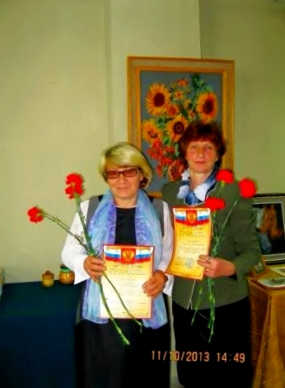
Воспоминания о войне
Работа Беляевой Галины Михайловны
Воспитателя МБДОУ «Чебурашка» Глинковчкого района Смоленской области

Slide 2
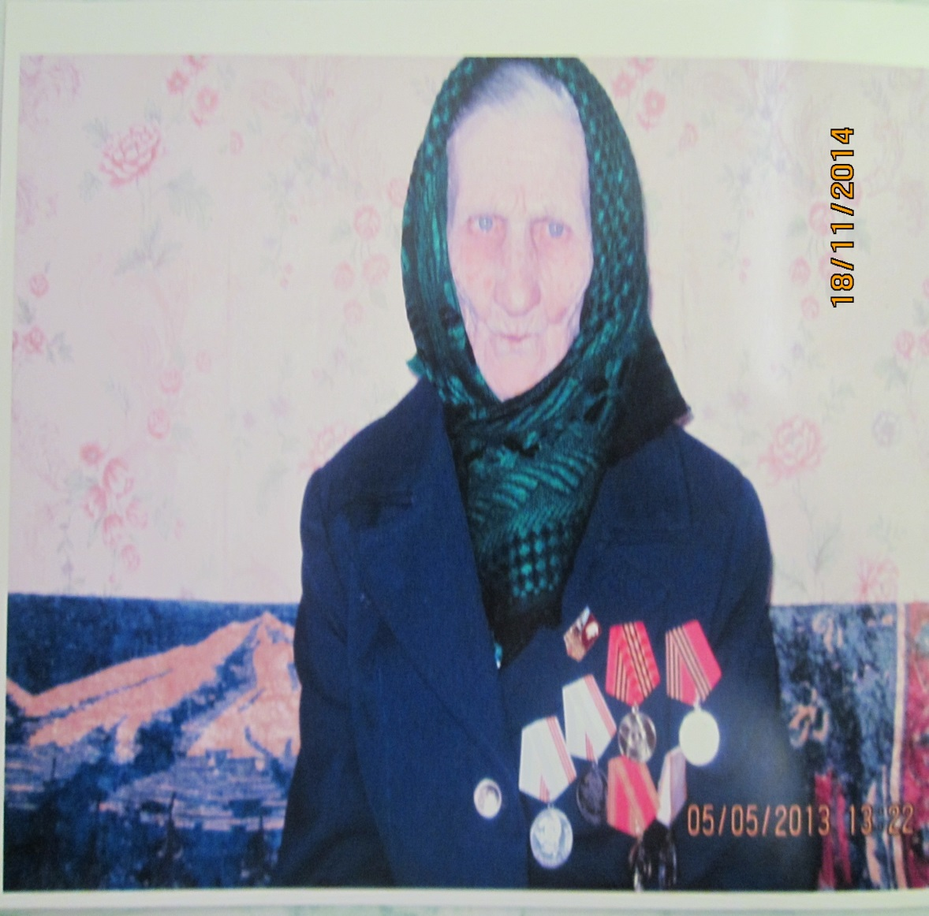
Рассказ о моей прабабушке
Я, Беляев Артем, хочу Вам рассказать о моей прабабушке Беляевой Вере Петровне.

Slide 3
Суровая правда войны
Когда началась война прабабушке было 10 лет. Она рассказывала нам, что они очень голодали, ели мерзлый картофель, лебеду и всякие «тошнотики». И о немцах рассказывала, что когда гнали пленных люди выходили и давали им еду. Немцы отбивались прикладами, не разрешая кормить пленных. И вот из этой колонны сбежал пленный солдат. Заскочил в один из соседних домов. Соседка протянула ему кусочек хлеба. Немцы на глазах у всех расстреляли и соседку и солдата, со сжатым в руке кусочком хлеба . После этого рассказа она долго плакала. Моя прабабушка знает очень много песен и сочиняет сама частушки и стихи.

Slide 4
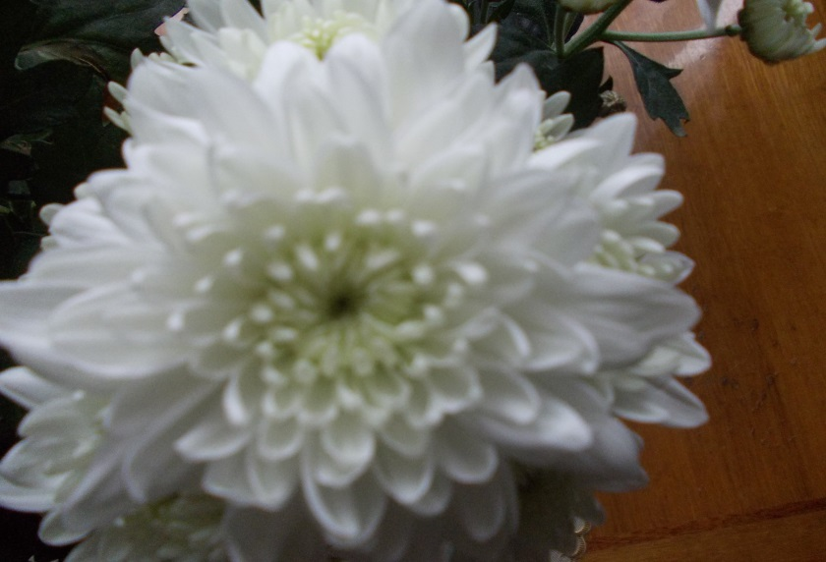
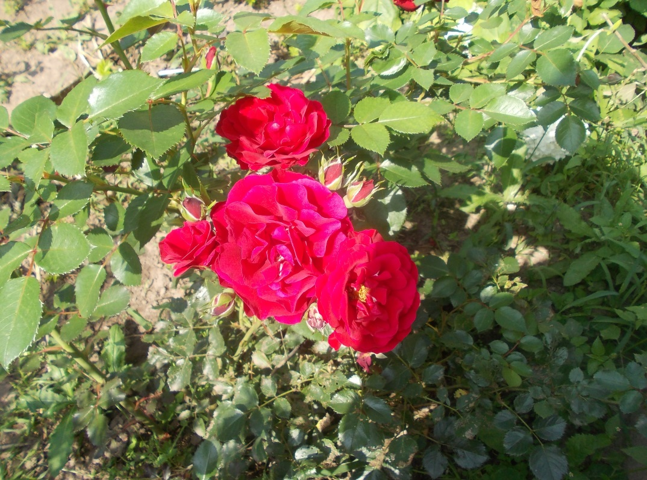
Бабулины частушки
Мы с подружкою своею
Откроем магазин
По рублевке мы закупим
По десятке продадим
Ах Семеновна
Да баба хитрая
Любила Сталина
Любила Гитлера
Ну а Берия потерял доверие

Slide 5
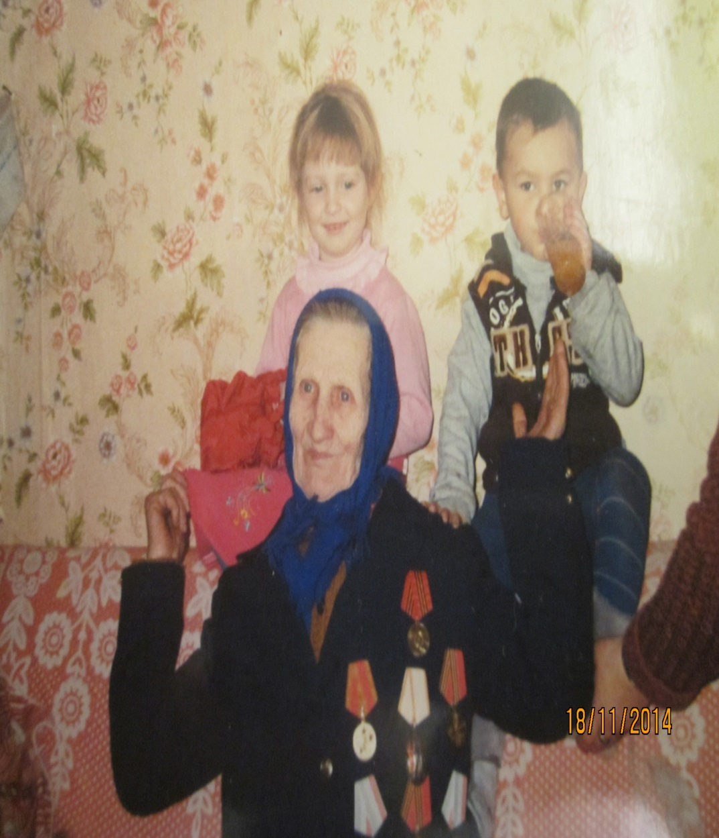
Бабушкин стишок
Дорогие жители
Вспомните как жили
Как из Глинки семена
На себе носили
Хоть и жили мы неважно,
Мы не унывали.
День пахали на быках,
А вечером гуляли.

Slide 6
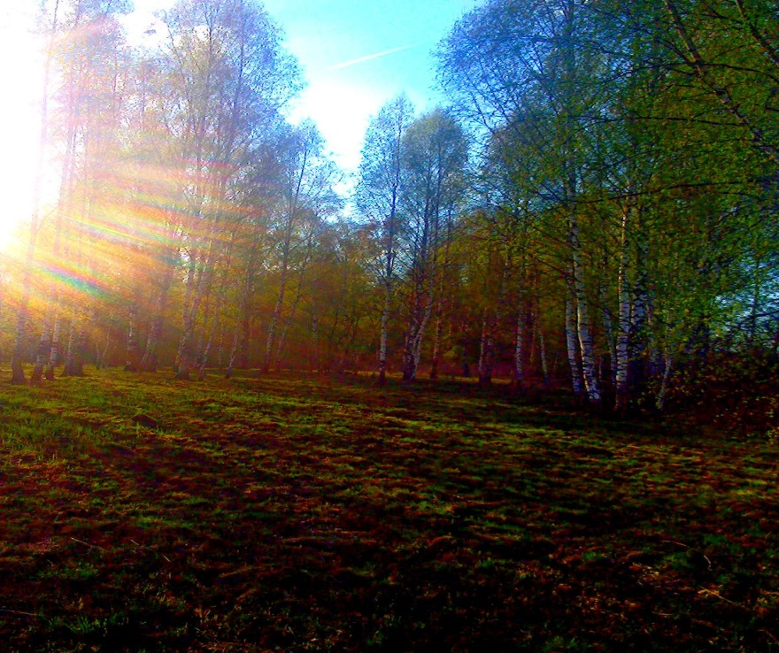
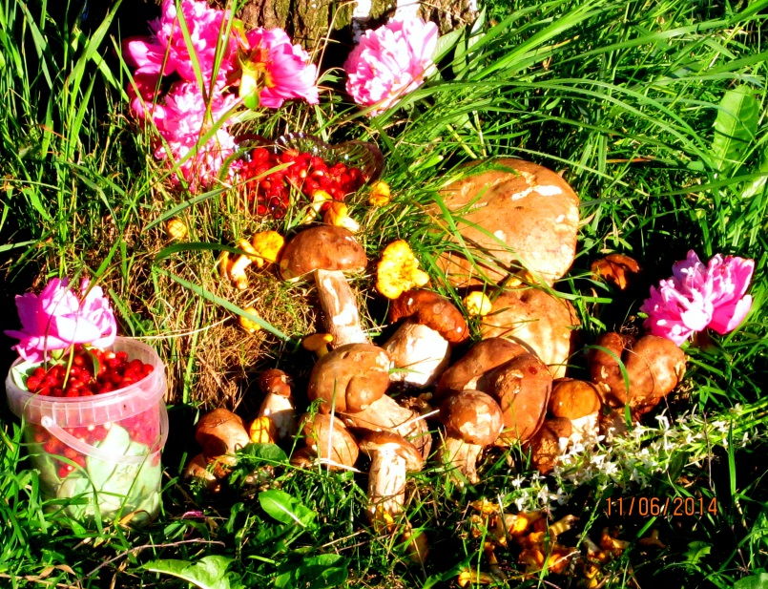
Гордимся прабабушкой своей
Я горжусь своей прабабушкой, что она никогда не унывает, поет песни, веселит нас, помогает своим жителям деревни, участвует в художественной самодеятельности, рассказывает военные истории, вяжет нам носочки и жилеточки, любит животных, всегда помогает людям.

Slide 7
Бабулины архивы

Slide 8
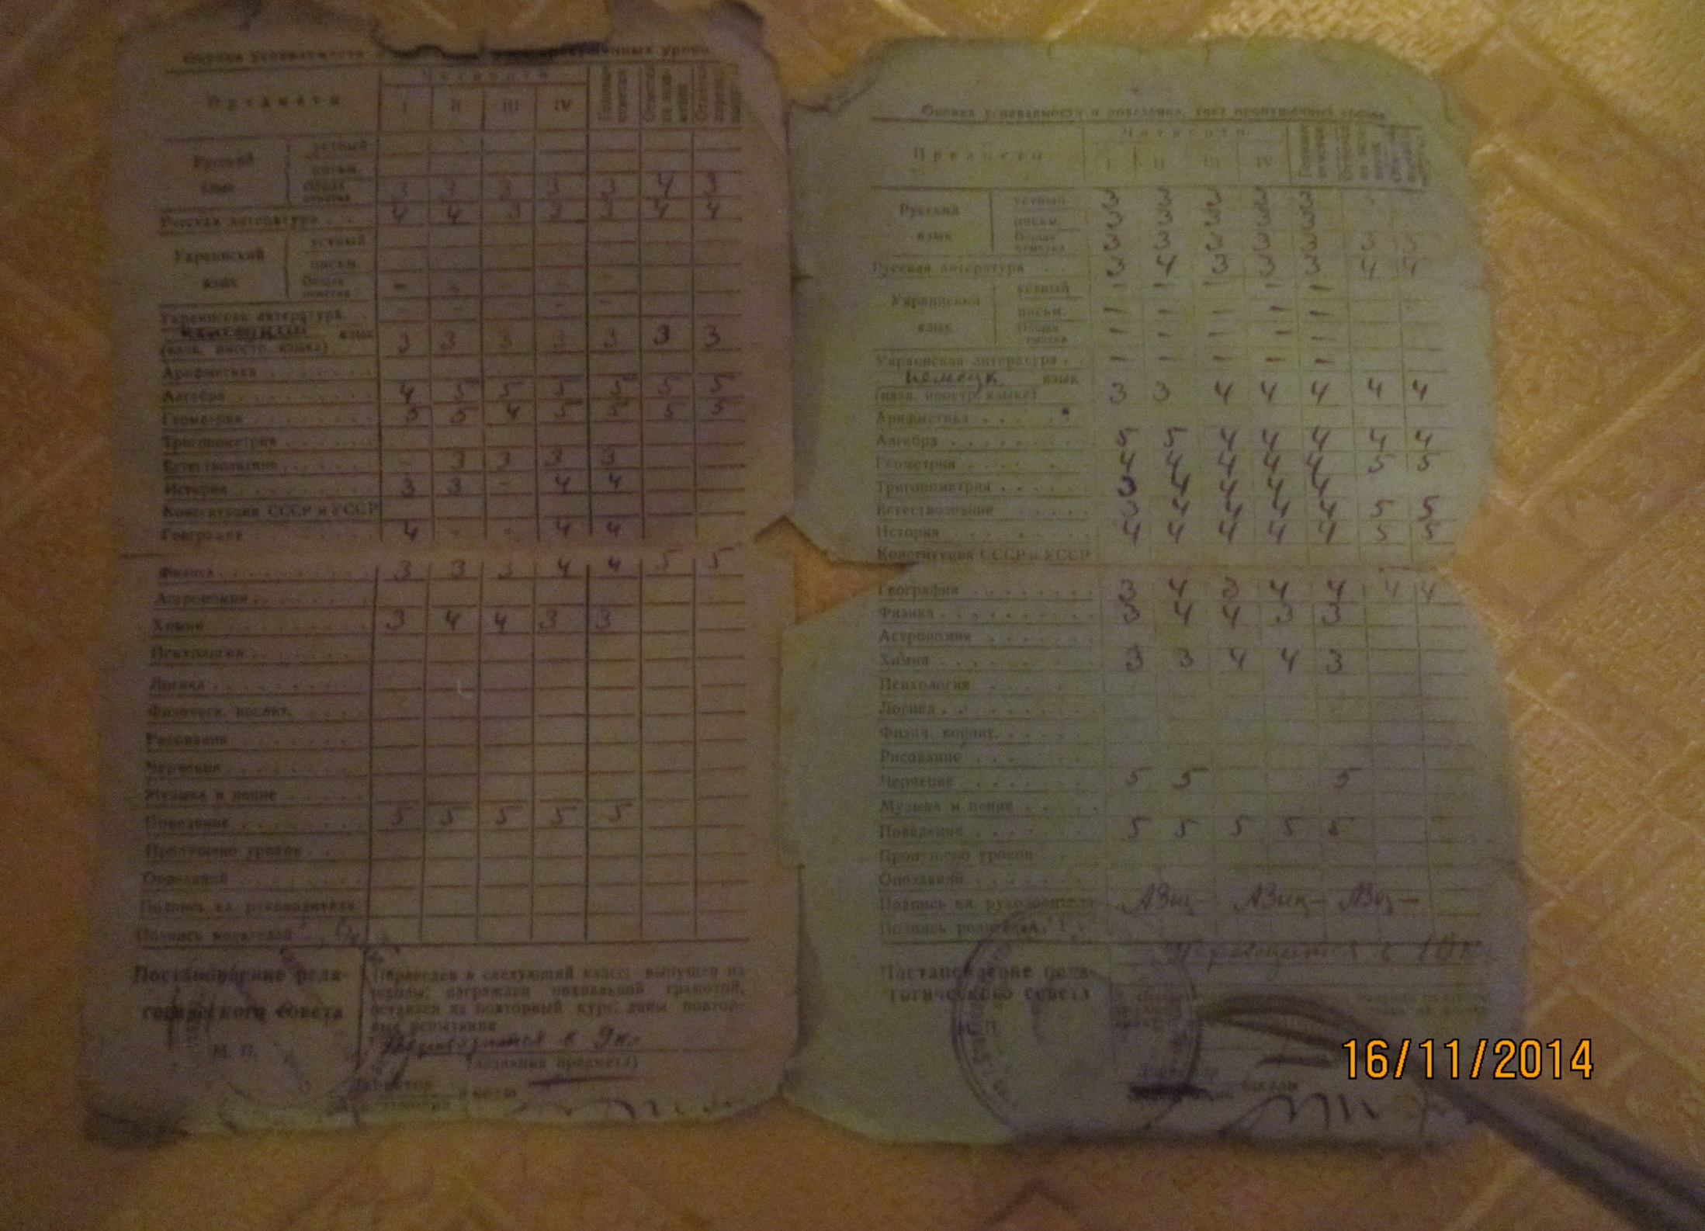

Slide 9
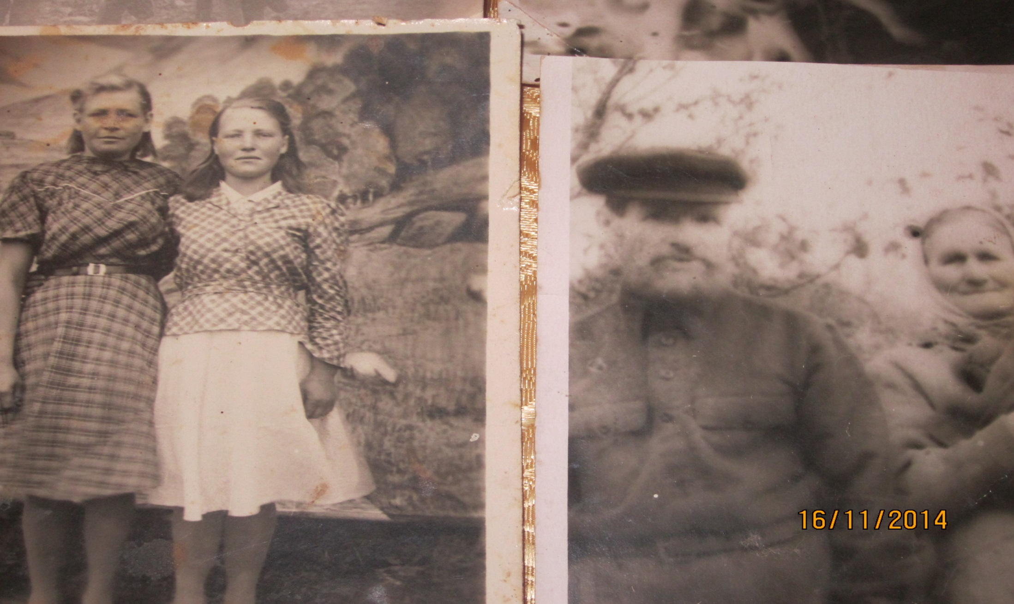
Прабабушка в молодости и ее отец и мать

Slide 10
Ее школа и братья

Slide 11
Контакты
Смоленская область
Глинковский район
д. Болтутино
E-mail: mix-na61@mail.ru
Тел: 89002233799

